Slide 1
ВИЧ-инфекция в ПФО в 2023-2024 гг.
Приволжский окружной центр
по профилактике и борьбе со СПИД
ФБУН ННИИЭМ им.академика И.Н. Блохиной Роспотребнадзора

Slide 2

Глобальная статистика по ВИЧ-инфекции
Общее число людей во всем мире, живущих с ВИЧ, в 2023 г. составило 39,9 млн [36,1–44,6 млн] человек.
Число новых случаев инфицирования ВИЧ в 2023 г. составило 1,3 млн [1–1,7 млн] человек.
Число людей, умерших от связанных со СПИДом болезней в 2023 г., составило 630 000 [500 000–820 000] человек.
30,7 млн [27–31,9 млн] человек получали антиретровирусную терапию в 2023 г.
88,4 млн [71,3–112,8 млн] человек были инфицированы ВИЧ с начала эпидемии.
42,3 млн [35,7–51,1 млн] человек умерло от связанных со СПИДом болезней с начала эпидемии.

Slide 3
Эпидемия ВИЧ-инфекции в Российской Федерации в настоящее время продолжает свое развитие
Общее число выявленных случаев ВИЧ-инфекции среди граждан Российской Федерации (подтвержденных в иммуноблоте) с 1987 г. по 31 декабря 2023 г. достигло, по предварительным данным, 1 664 149.
На 31 декабря 2023 г. в стране проживало 1 197 410 россиян с лабораторно подтвержденным диагнозом ВИЧ-инфекции, исключая 495 385 больных, умерших за весь период наблюдения (29,3%). Пораженность ВИЧ-инфекцией составила 817,6 на 100 тыс. населения, то есть с ВИЧ жили 0,8% всего населения России.
В 2023 г. было выявлено 82 180 положительных результатов при референс-исследовании в иммунном блоте или ПЦР у обследованных на ВИЧ россиян, что на 0,6% больше, чем в 2022 г.

Slide 4

Количество новых случаев ВИЧ-инфекции в Нижегородской области и Приволжском федеральном округе за период с 2016 по 2024 г.
 | 2016г. | 2017г. | 201 г. | 2019г. | 2020г. | 2021г. | 2022г. | 2023г. | 9 мес. 2024г.
Нижегородская область | 2 401 | 2 348 | 2 343 | 2 234 | 1455 | 1568 | 1636 | 1 535 | 986
Заболеваемость /на 100 тыс. населения | 73,6 | 72,3 | 72,4 | 69,5 | 45,4 | 49,4 | 52,0 | 49,8 | 32,2
ПФО | 20 390 | 20 900 | 20 151 | 18 834 | 14 212 | 14 433 | 14 141 | 13 156 | 9090
Заболеваемость /на 100 тыс. населения | 68,7 | 70,5 | 68,2 | 64,1 | 48,5 | 49,6 | 49,0 | 45,9 | 31,8

Slide 5

Механизмы и пути передачи вируса: естественный (половой, от матери ребенку) и искусственный (парентеральный - инъекционный, трансфузионный, трансплантационный, в том числе при попадании зараженного материала на поврежденную кожу и слизистые оболочки глаз, носа и ротовой полости).
Вирус передаётся через кровь, сперму, секрет влагалища, грудное молоко.
Половой путь – в последние годы является доминирующим в распространении ВИЧ-инфекции. Вероятность заражения коррелирует с количеством половых партнеров человека и повышается при воспалительных и диспластических заболеваниях половых органов и прямой кишки.

Slide 6
Случаи заболевания ВИЧ–инфекцией в ПФО регистрировались среди жителей всех возрастов. Продолжает наблюдаться ежегодная устойчивая тенденция роста выявления ВИЧ–инфекции у лиц старших возрастных групп. Так, доля лиц старше 30 лет увеличилась с 69,7% в 2016 г. до 88,1% в 2023 г.
Сохраняется тенденция к некоторому увеличению доли женщин среди вновь выявленных ВИЧ–инфицированных (42,8% в 2023 г.).
Основным путем передачи ВИЧ–инфекции остается половой, его доля в общей структуре путей передачи продолжает расти (2016 г. – ~ 65%, 2023 г. – 82,8%). В подавляющем большинстве случаев он реализовался при гетеросексуальных контактах (98,6%).

Slide 7
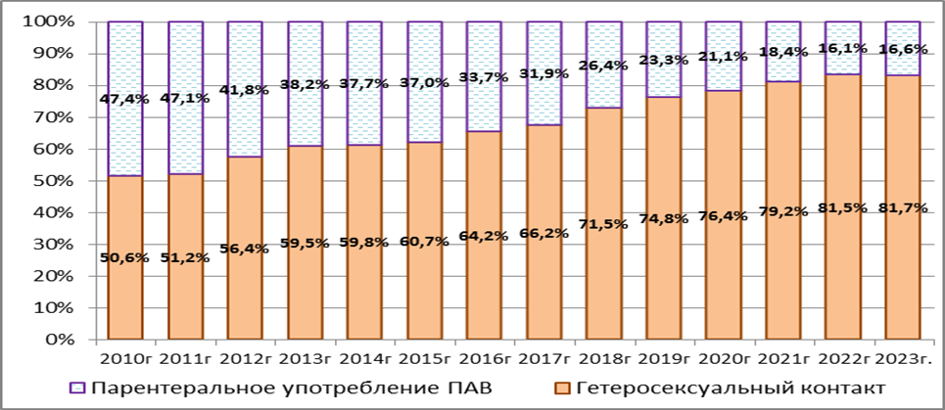
Структура основных факторов инфицирования ВИЧ в ПФО в 2010-2023 гг.

Slide 8
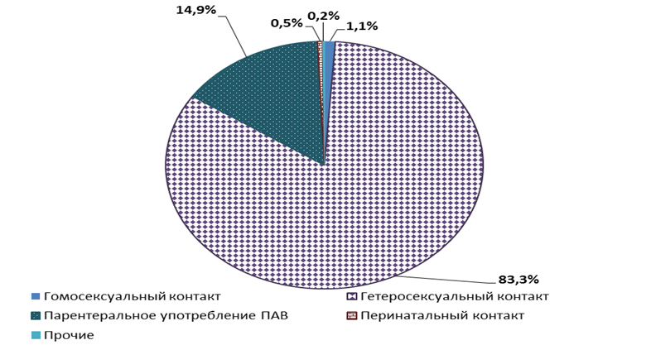
Факторы риска передачи ВИЧ-инфекции в ПФО ( 9 месяцев 2024 г., %)

Slide 9

Вы не сможете заразиться ВИЧ:
пожимая руки, обнимая или целуя других;
при кашле или чихании;
пользуясь общественным телефоном;
посещая больницу;
открывая дверь;
через общую пищу, пользуясь общими приборами
для приема пищи или питья;
пользуясь фонтанчиками для воды;
пользуясь туалетами или душами;
пользуясь общими плавательными бассейнами;
в результате укуса насекомого;
работая, общаясь или живя рядом с ВИЧ-инфицированными людьми в быту (избегая гемоконтактов).

Slide 10

Современные возможности терапии ВИЧ-инфекции
Применение антиретровирусной терапии (АРТ) является основным компонентом лечения пациентов с ВИЧ-инфекцией и одним из актуальных направлений профилактики. Раннее начало АРТ позволяет достичь не только улучшения клинического прогноза заболевания, но и снижения уровня распространенности ВИЧ-инфекции в популяции.
Антиретровирусные препараты (АРВП) способны препятствовать размножению ВИЧ, блокируя ферменты вируса, а также его проникновение в клетки.
На 30.09.2024 г. в ПФО АРТ получали 90,3% от числа лиц, состоявших под наблюдением.
Приверженность пациентов лечению является непременным условием эффективности АРТ. Каждый раз при прерывании лечения снижается концентрация препаратов в крови и ВИЧ может выработать устойчивость к ним. Изучение спектра мутаций резистентности ВИЧ к различным группам АРВП является важным направлением исследований.

Slide 11


Средства, позволяющего полностью излечить ВИЧ-инфекцию, не существует. Однако, благодаря расширению доступа к эффективным средствам профилактики, диагностики и лечения ВИЧ-инфекции и оппортунистических инфекций, а также ухода за пациентами, ВИЧ-инфекция перешла в категорию хронических заболеваний, поддающихся терапии, и ВИЧ-инфицированные могут прожить долгую жизнь, сохраняя трудоспособность.

Slide 12
Государственная стратегия противодействия распространению ВИЧ-инфекции в Российской Федерации на период до 2030 года
(утверждена Распоряжением Правительства РФ от 21 декабря 2020 г. № 3468-р)
Цель Стратегии - предупреждение распространения ВИЧ-инфекции на территории РФ путем достижения постоянного снижения числа новых случаев ВИЧ-инфекции среди населения и снижения смертности от заболеваний, ассоциированных с ВИЧ-инфекцией и СПИДом, чтобы к 2030 году это заболевание перестало быть угрозой общественному здоровью.

Slide 13
Достижение цели Стратегии предусматривается осуществить путем реализации следующих задач:
повышение информированности граждан Российской Федерации по вопросам ВИЧ-инфекции, а также формирование социальной среды, исключающей дискриминацию и стигматизацию по отношению к лицам с ВИЧ-инфекцией;
разработка и внедрение межведомственных программ профилактики среди населения:
разработка и внедрение индивидуальных подходов и адресных программ профилактики в каждом регионе;
повышение информированности профильных специалистов по вопросам диагностики и профилактики ВИЧ-инфекции;
обеспечение охвата населения эффективным скринингом на ВИЧ-инфекцию;
обеспечение комплексного междисциплинарного подхода при диагностике, оказании медицинской помощи и социальной поддержки лиц с ВИЧ-инфекцией в соответствии с законодательством Российской Федерации;

Slide 14
Достижение цели Стратегии предусматривается осуществить путем реализации следующих задач (2):
увеличение охвата АРТ лиц с ВИЧ-инфекцией и дальнейшее снижение риска передачи ВИЧ-инфекции от матери ребенку;
использование достижений науки и практики при проведении медицинской профилактики ВИЧ-инфекции и оказании медицинской помощи лицам с ВИЧ-инфекцией;
предоставление социальной поддержки ВИЧ-инфицированным гражданам и членам их семей, обеспечение высокого качества жизни детей с ВИЧ-инфекцией;
совершенствование нормативно-правового регулирования и развитие международного сотрудничества по вопросам предупреждения распространения ВИЧ-инфекции;
совершенствование эпидемиологического контроля и надзора за распространением ВИЧ-инфекции в РФ;
совершенствование организации деятельности, материально-технического и кадрового обеспечения специализированных медицинских организаций, оказывающих медицинскую помощь лицам с ВИЧ-инфекцией.

Slide 15
Ожидаемые результаты
Реализация Стратегии позволит:
повысить информированность граждан по вопросам профилактики ВИЧ-инфекции и заболеваний, ассоциированных с ВИЧ-инфекцией;
обеспечить охват населения медицинским освидетельствованием на ВИЧ-инфекцию;
увеличить охват лиц с ВИЧ-инфекцией антиретровирусной терапией, в том числе на ранних стадиях заболевания;
снизить риск передачи ВИЧ-инфекции от матери ребенку до минимальных показателей;
снизить дискриминацию и стигматизацию лиц с ВИЧ-инфекцией в семье, в общественной жизни, в области занятости и здравоохранения.

Slide 16


Slide 17

Ежегодно 1 декабря отмечается Всемирный день борьбы со СПИДом
Люди во всем мире объединяются для демонстрации поддержки людям, живущим с ВИЧ, и вспоминают тех, кто умер от связанных со СПИДом заболеваний.
Всемирный день борьбы со СПИДом всегда посвящен определенной теме. В 2024 году такой темой будет «Выбирайте правильный путь — путь прав человека».
Эта тема дополняет растущий список задач, которые Всемирный день борьбы со СПИДом ставит в мировом масштабе. Впервые прошедший в 1988 году, Всемирный день борьбы со СПИДом стал первым международным днем по теме глобального здравоохранения.
Агентства ООН, государства и гражданское общество ежегодно объединяют свои усилия для проведения кампании, посвященной определенным вопросам, связанным с ВИЧ-инфекцией.

Slide 18
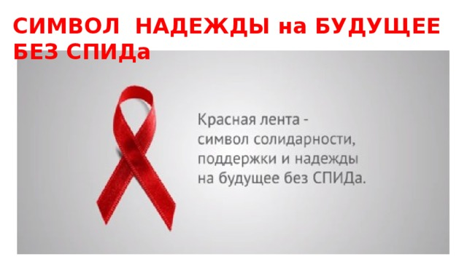

Slide 19


